Slide 1


Servlet基础
2020-10

Slide 2
目 录 CONTENTS
01
Web开发基本概念

Slide 3
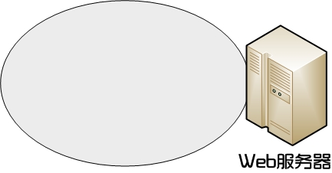



Web浏览器访问动态资源
“URL指向动态资源（比如JSP）”
转由其它辅助
程序引擎处理
HTTP
动态生成
给你
Web服务器存放着各类
Web资源（文件、图片等）

Slide 4
Servlet运行在服务器端，通常在Servlet容器（如Tomcat）中运行，是一种服务器端技术
Tomcat是一种Servlet&JSP容器，同时具有Web服务器的功能
Tomcat服务器（容器）
HTTP请求
Web 服务器
Web 浏览器
HTTP响应
静态页面
Servlet 容器
数据库
Servlet
jsp

Slide 5
Servlet的作用
Servlet的作用：用以B/S（浏览器/服务器）架构下，对客户端请求的响应处理
Web服务器可以将浏览器请求交给一个程序（比如Servlet ) ，由程序经过各种处理，生成动态变化的内容，再由Web服务器传回给浏览器以显示
  程序可以完成各种逻辑控制、获取客户端传递的数据、对数据库进行操作、创建输出内容等诸多功能

Slide 6

由程序动态生成HTML页面
生成当前时间，赋予变量date
设计一个程序，把页面
打印（输出）给浏览器
并嵌入动态生成的内容
（当前内容）
打印（”<html>”）;
打印（”<body>”）;
打印（ date ）;
打印（”</body>”）;
打印（”</html>”）;

Slide 7
服务器端程序（如Servlet)
客户端浏览器
程序生成时间,赋予变量date
打印（”<html>”）
<html>
程序打印的结果
输出给浏览器
打印（”<body>”）
<body>
打印（date）
2012-3-15
打印（”</body>”）
</body>
打印（”</html>”）
</html>

Slide 8
服务器端技术VS客户端技术
Servlet是服务器端技术，即在服务器端运行的技术
客户端请求服务器端Servlet时，客户端浏览器接收到的内容是Servlet在服务器端运行后的结果
  查看DateServelt源码VS客户端浏览器接收的内容
服务器端技术和客户端技术
  服务器端技术：Servlet&JSP等
    运行在Web服务器端（比如Tomcat）
  客户端技术：HTML&CSS&JavaScript等
    运行在客户端浏览器

Slide 9
目 录 CONTENTS
02
相关软件及版本

Slide 10
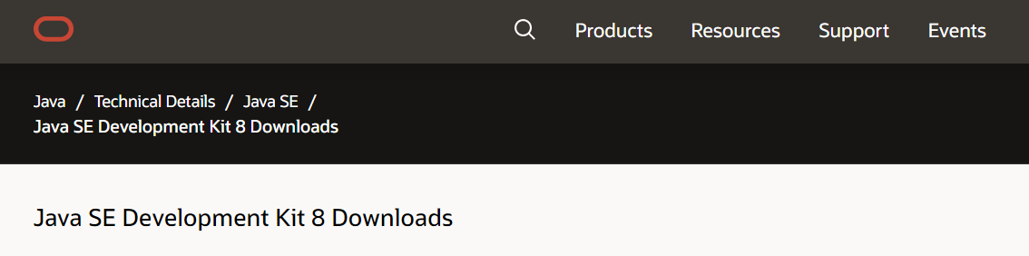
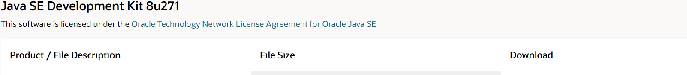


Slide 11
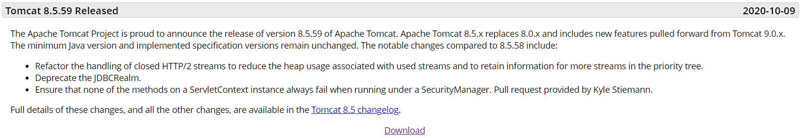


Slide 12
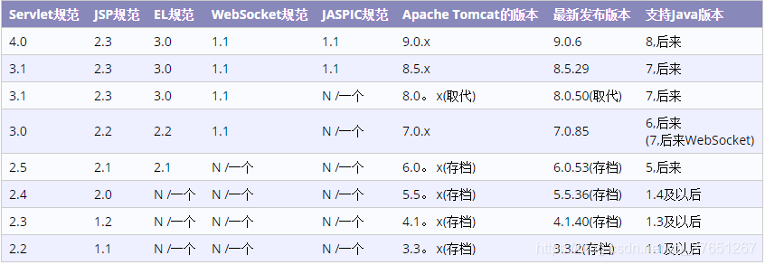

Slide 13

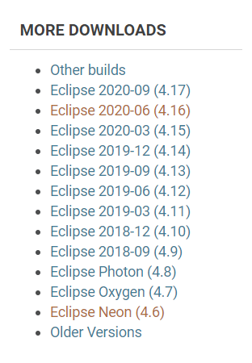



Slide 14
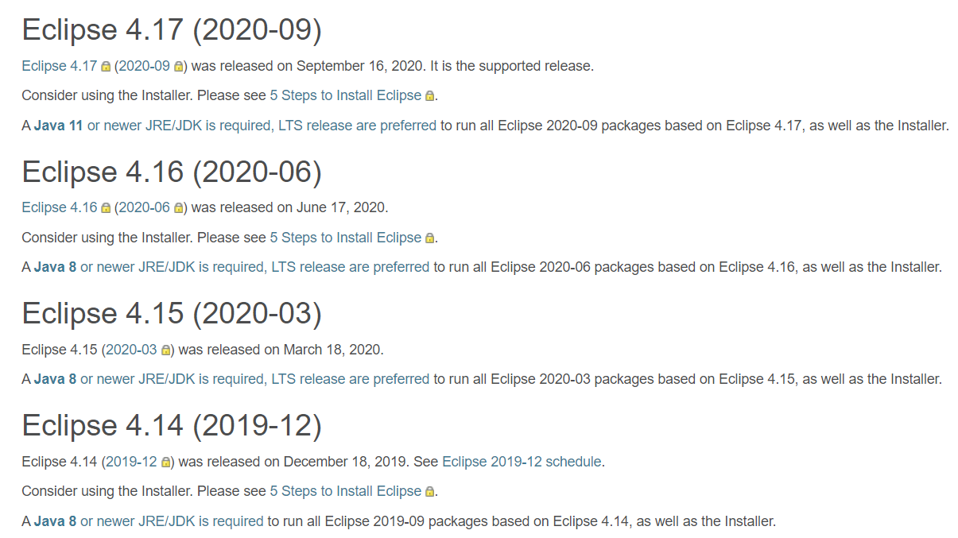

Slide 15
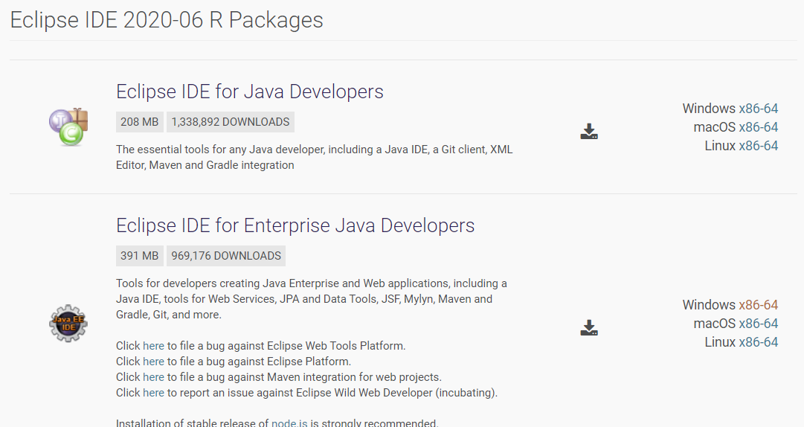

Slide 16
目 录 CONTENTS
03
理解Servlet的方法

Slide 17
理解Servlet的方法：
1、看Servlet规范

Slide 18

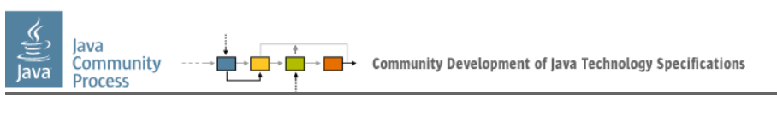
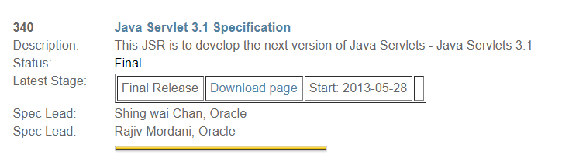

Slide 19
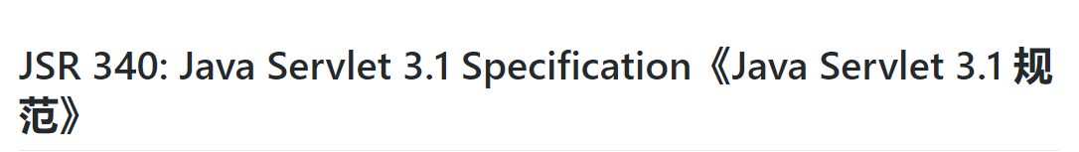
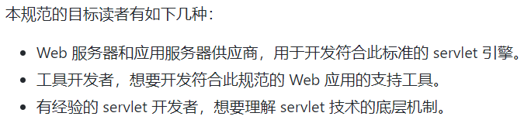
https://github.com/waylau/servlet-3.1-specification

Slide 20
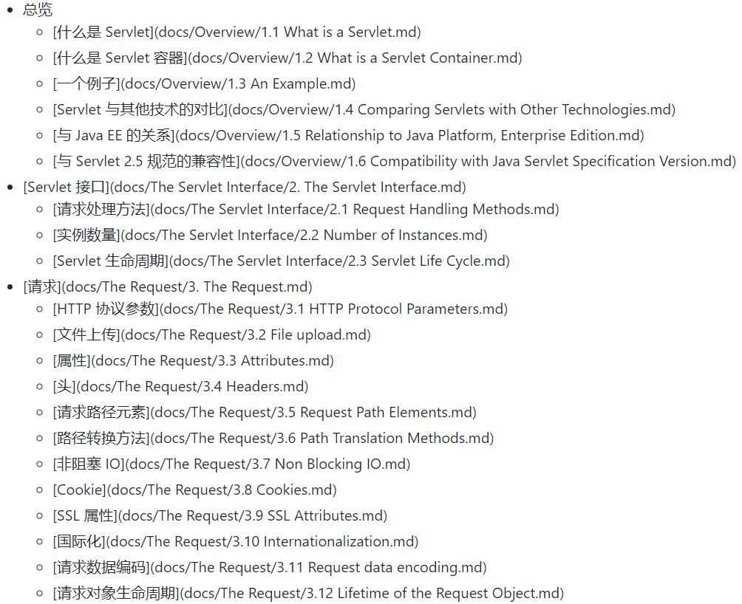

Slide 21
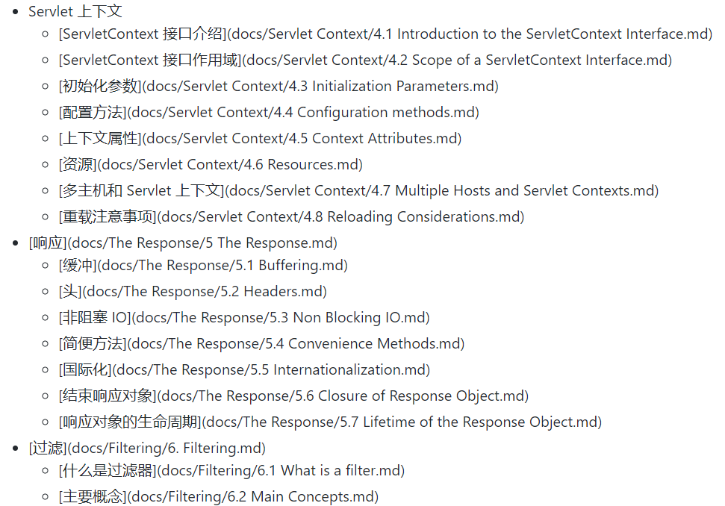

Slide 22
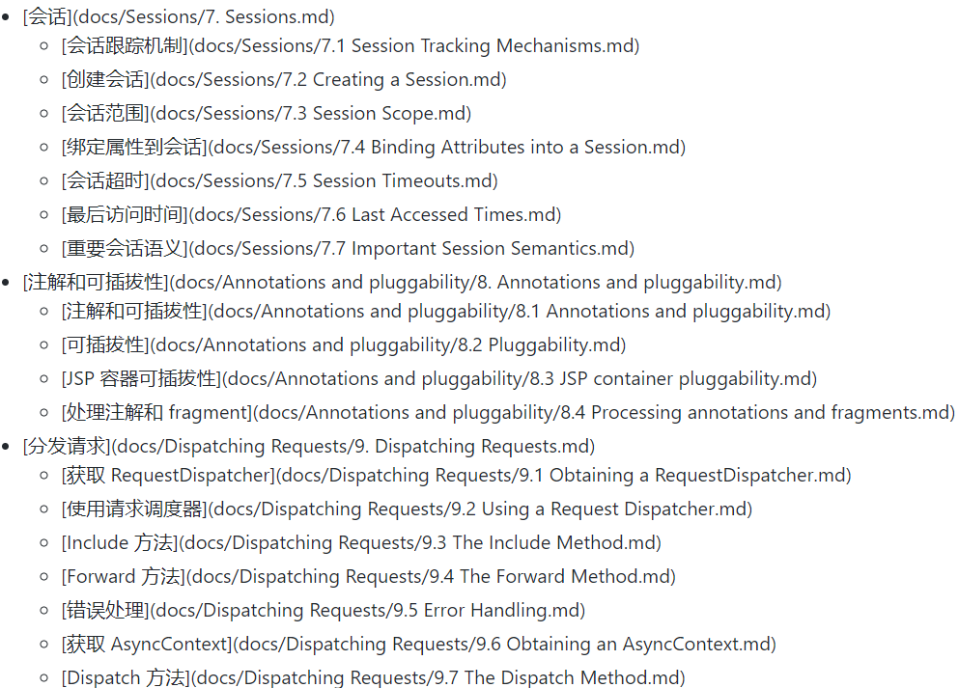

Slide 23
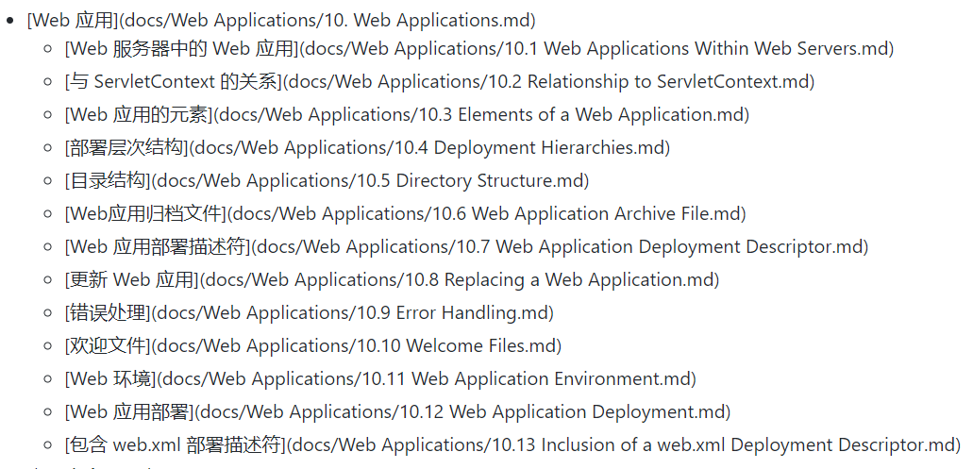

Slide 24
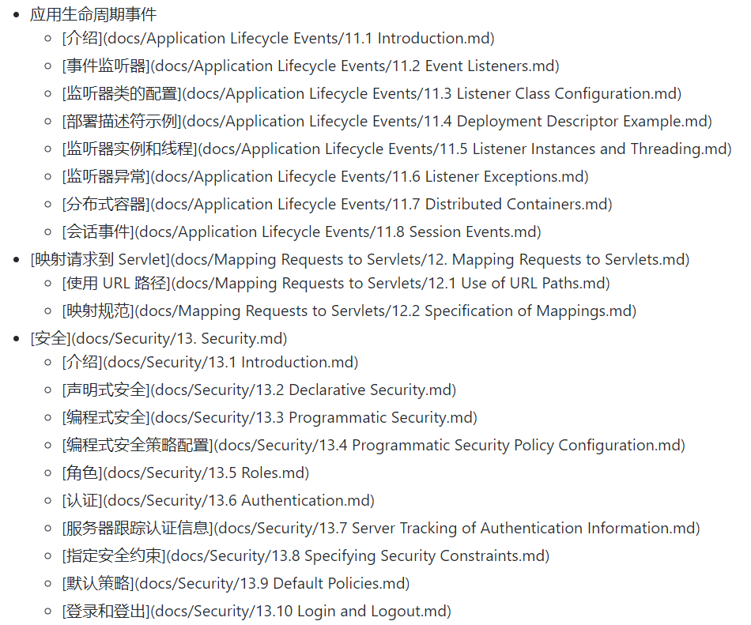

Slide 25
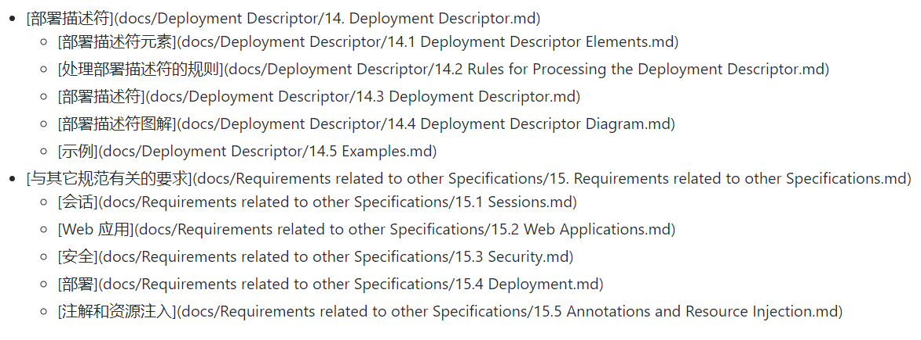

Slide 26
理解Servlet的方法：
1、看Servlet规范
2、看源代码：Servlet规范的具体实现

Slide 27
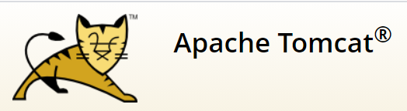

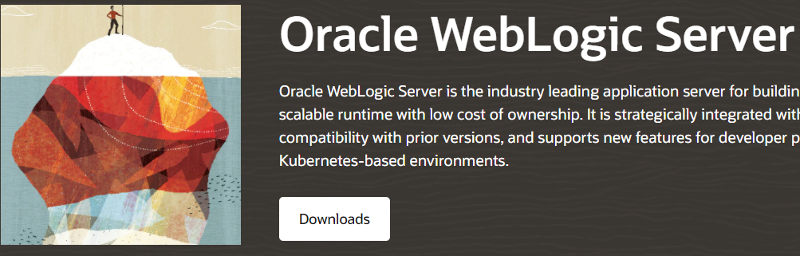

Slide 28

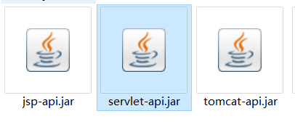

Slide 29
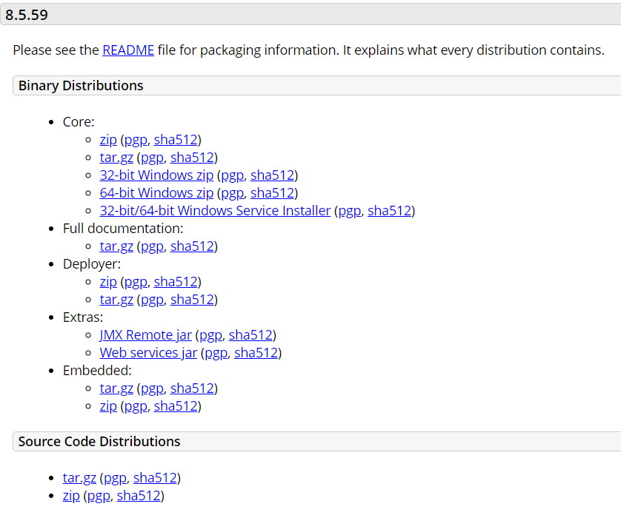
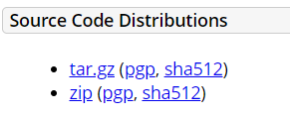

Slide 30
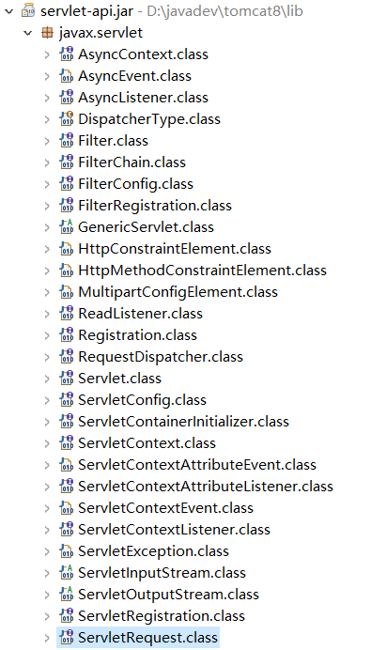

Slide 31
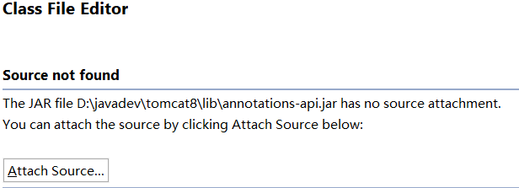

Slide 32
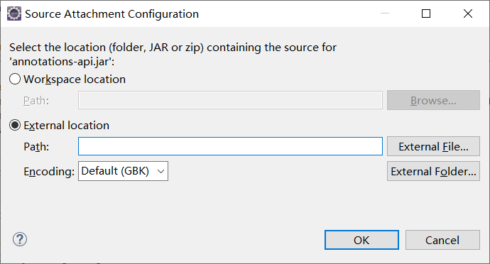

Slide 33
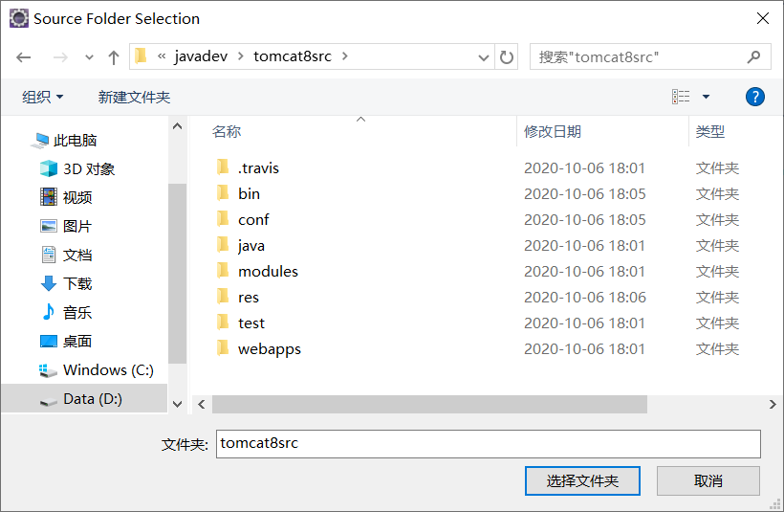

Slide 34
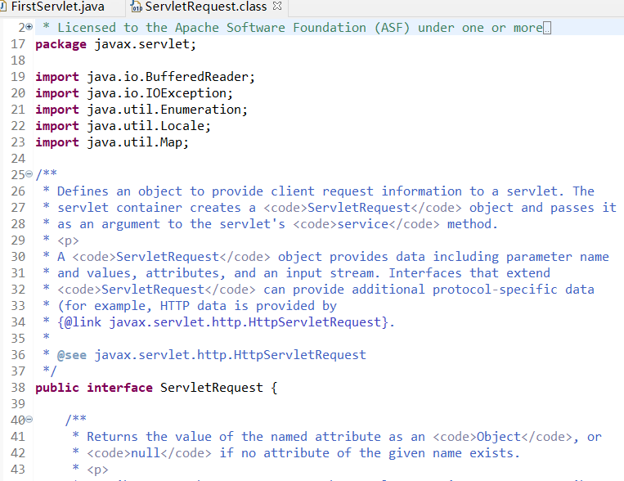

Slide 35
目 录 CONTENTS
04
Servlet类的编写

Slide 36
Servlet的编写和访问
编写Servlet
  如何编写一个Java类，使其成为Servlet
访问Servlet
  如何使服务器端Servlet被客户端浏览器访问

Slide 37
第一个Servlet
编写Servlet，向浏览器发送一个简单HTML文档：
    <html>
    <head>
    <title>First Servlet</title>
    </head>
    <body>
    Hello Servlet!
    </body>
    </html>

Slide 38
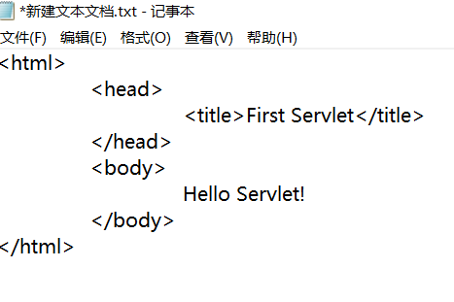
在记事本中编写

Slide 39
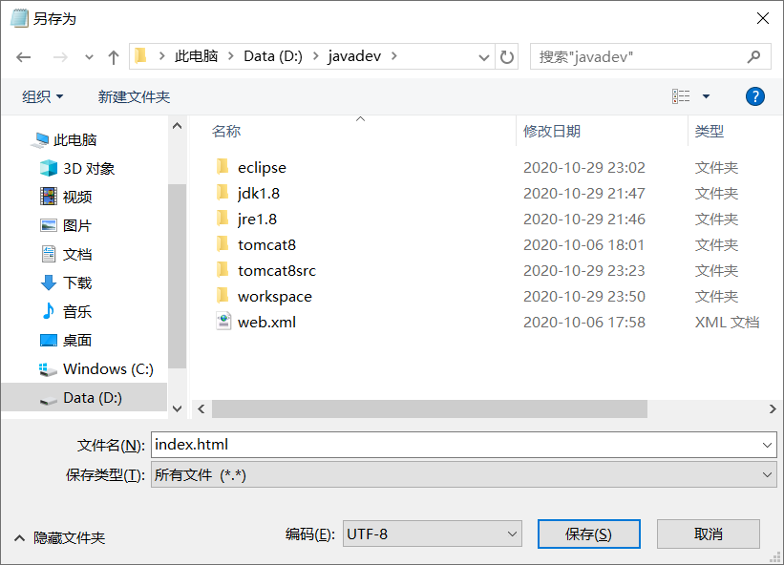


Slide 40
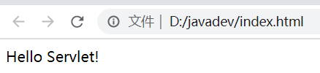


Slide 41
编写Servlet
如何编写一个Java类，使其成为Servlet？
  一个Java类要成为 Servlet，需要按照Servlet API规范进行编写
    Servlet的作用是响应客户端请求，做出处理，使得客户端与服务器端有交互
    Servlet API提供了基础体系，包括供开发人员使用的接口和类

Slide 42
Servlet API
Servlet API： Servlet规范定义了一套专门用于开发Servlet程序的Java类和接口，这些类和接口提供 Servlet程序开发所涉及的各种功能，它们统称为Servlet API.
  Servlet API属于JavaEE的范畴
支持Servlet的Web服务器软件都自带Servlet API的JAR包
  Tomcat自带Servlet API的JAR包：安装目录\lib目录\servlet-api.jar

Slide 43
Servlet API中提供了专用于HTTP协议的Servlet类——javax.servlet.http.HttpServlet
  HttpServlet实现了Servlet接口
  HttpServlet重写了Servlet接口定义的service方法，为应对浏览器的HTTP请求提供了基础结构

Slide 44
按照Servlet API规范要求，开发中我们编写一个JAVA类使其成为Servlet的实际做法：
  编写一个JAVA类，继承javax.servlet.http.HttpServlet
  覆写HttpServlet类的doGet()或doPost()方法
Servlet不需要main方法，客户端GET请求到来时，服务器自动调用Servelt的doGet方法，POST请求，自动调用doPost方法

Slide 45
编写普通Java类，使其成为Servlet
新建Java Web Project
  Web工程，Servlet API的JAR包（包括JavaEE的其它一些JAR包）被自动导入
src工作目录下新建Class，继承HttpServlet
重写doGet或doPost方法
  MyEclipse代码区右键——Source——Override/Implement Methods——选择需要重写的方法
  如果对于GET和POST请求采取同样动作，在doGet和doPost其中一个方法体内直接调用另一个方法即可

Slide 46
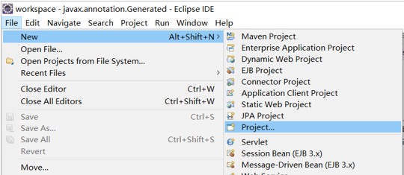

Slide 47
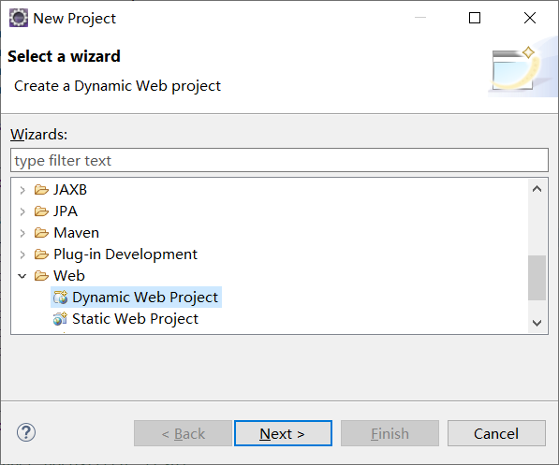

Slide 48
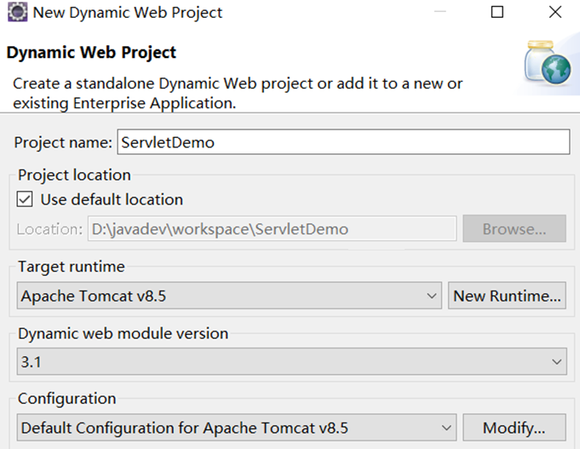

Slide 49
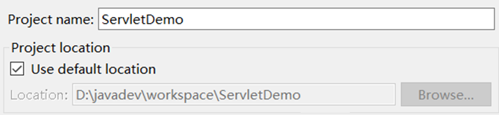

Slide 50
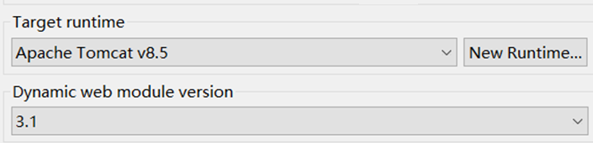
确保运行环境一致

Slide 51
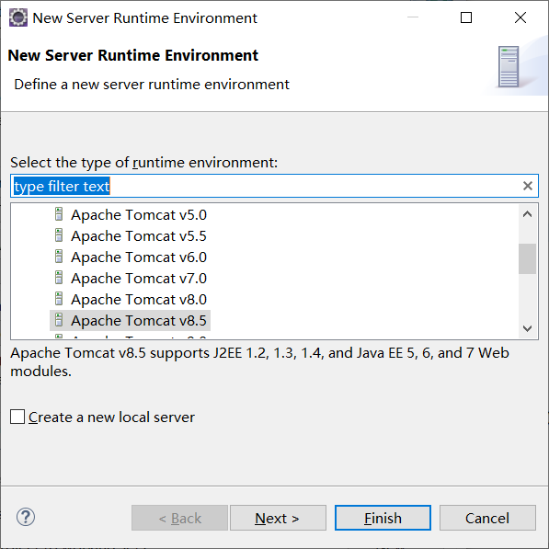

Slide 52
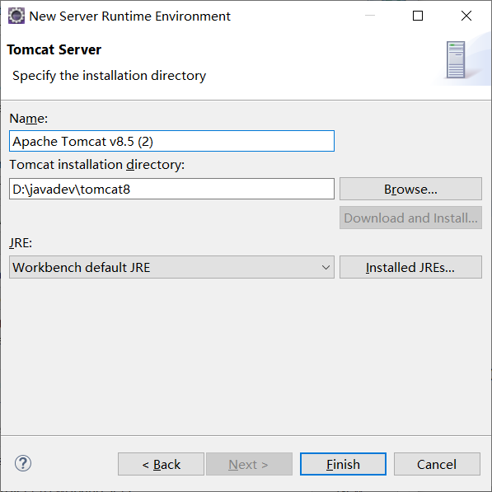
确保运行环境一致

Slide 53
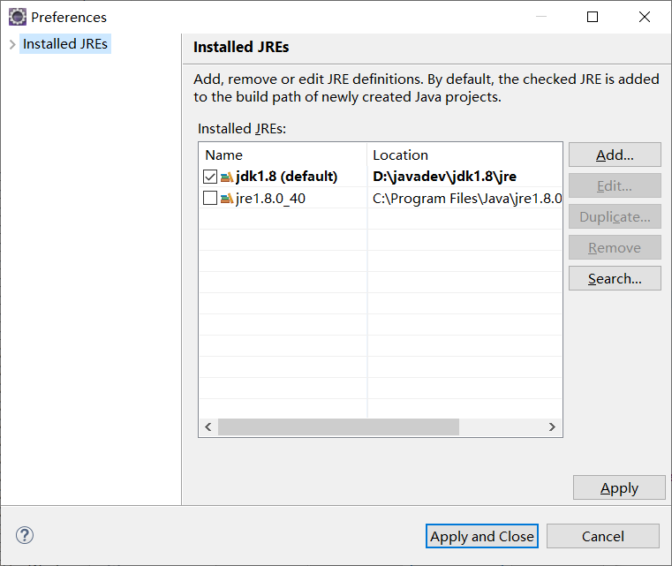

Slide 54
确保运行环境一致
Servlet的版本是3.1

Slide 55
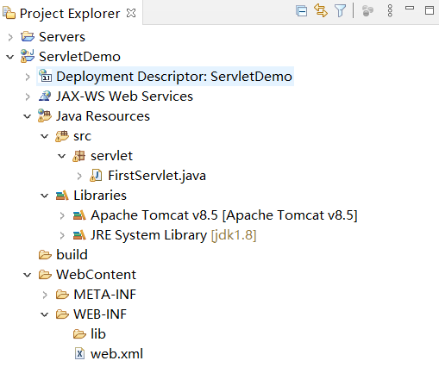
基础的类库

Slide 56
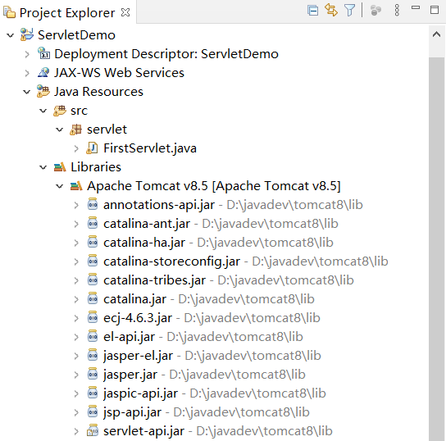

基础的Tomcat类库
当需要的时候，我们可以import，使用他们。

Slide 57
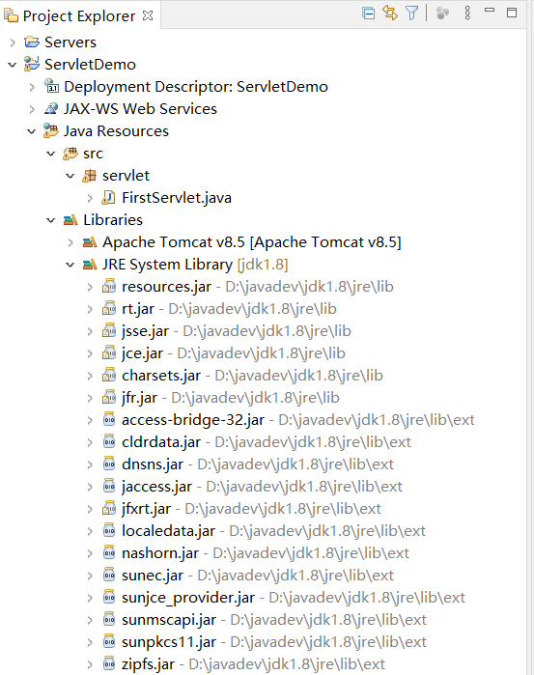

基础的JDK类库
当需要的时候，我们可以import，使用他们。

Slide 58
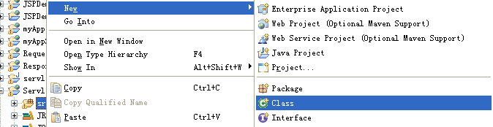
src工作目录右键-new-Class

Slide 59
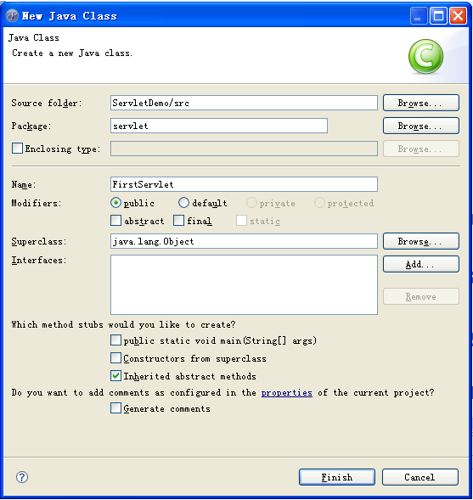
良好习惯：类建在包下
在此处取个包名
类名
选择需要继承的类

Slide 60
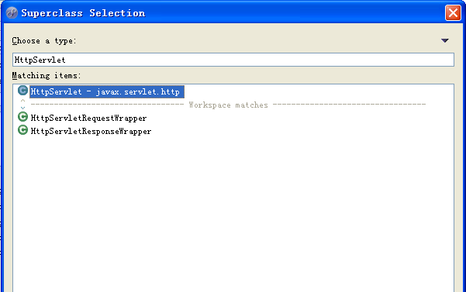
继承自
javax.servlet.http.HttpServlet

Slide 61
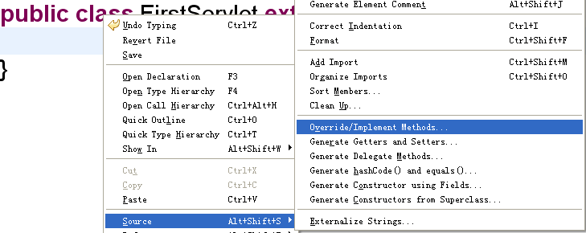
代码区右键——source-Override Methods
选择需要重写的方法

Slide 62
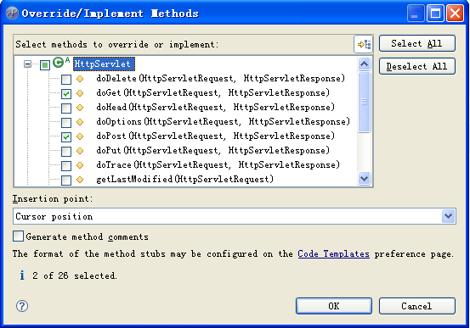
选择响应GET和POST请求的
doGet和doPost方法进行重写

Slide 63
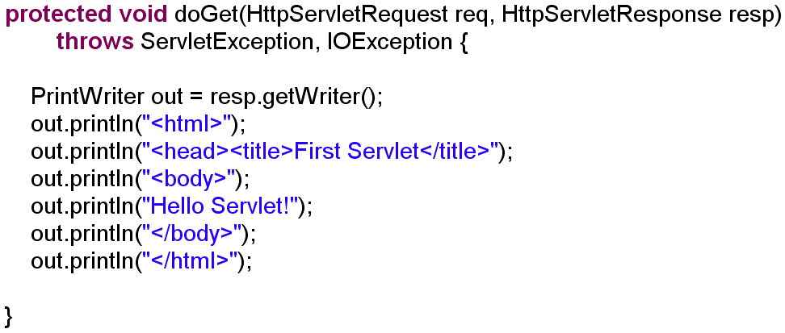
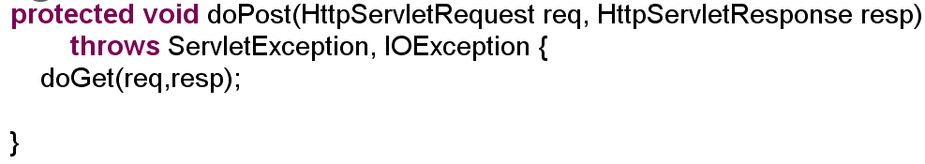
通常，在doPost方法内直接调用doGet方法
即对于GET和POST请求执行同样的动作

Slide 64
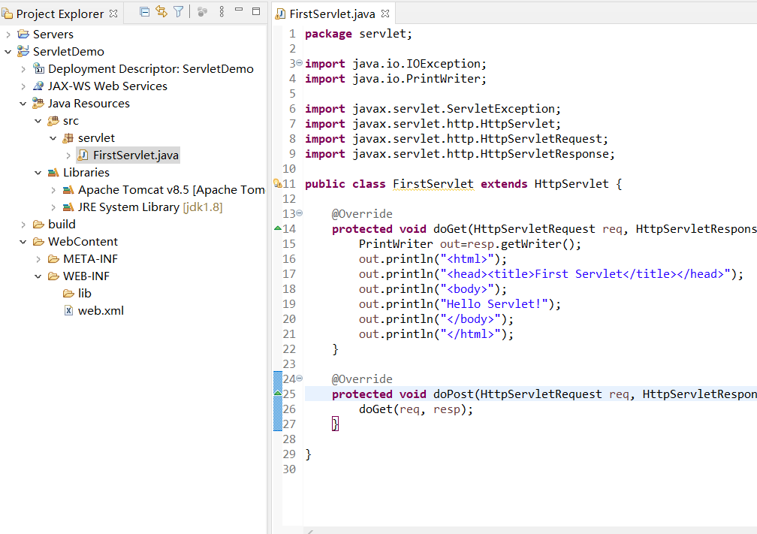

Slide 65


Slide 66


Slide 67
package servlet;
import java.io.IOException;
import java.io.PrintWriter;
import javax.servlet.ServletException;
import javax.servlet.http.HttpServlet;
import javax.servlet.http.HttpServletRequest;
import javax.servlet.http.HttpServletResponse;

Slide 68
public class FirstServlet extends HttpServlet {
  @Override
  protected void doGet(HttpServletRequest req, HttpServletResponse resp) throws ServletException, IOException {
    PrintWriter out=resp.getWriter();
    out.println("<html>");
    out.println("<head><title>First Servlet</title></head>");
    out.println("<body>");
    out.println("Hello Servlet!");
    out.println("</body>");
    out.println("</html>");
  }
@Override
  protected void doPost(HttpServletRequest req, HttpServletResponse resp) throws ServletException, IOException {
  doGet(req, resp);
  }
}

Slide 69
目 录 CONTENTS
05
Servlet类的访问

Slide 70


Slide 71
访问Servlet
如何使得开发完成的Servlet被客户端浏览器访问？
  存储位置：存储在Web应用的特定目录下
  注册与映射：在Web应用中注册该Servlet，并配置访问路径

Slide 72
Servlet的存储
Servlet是Java类，对于Web应用，Java类程序的存储有规定
Servlet编译后的class存储在Web应用特定目录
  特定目录：Web应用\WEB-INF\classes
  如果Servlet是在包中定义的，则在Web应用\WEB-INF\classes下要采用对应的目录结构进行存储

Slide 73

Servlet在 Web应用中的位置
一个标准Java Web应用，不同类型的文件资源有严格的存放规则，类程序存储在classes目录下
Web应用
所在目录
举例：位于servlet包下
的FirstServlet类
html，jsp，js，css等文件
在classes之下
采用对应目录
进行存储
WEB-INF
目录
classes
目录
servlet
目录
lib目录
FirstServlet
.class
web.xml文件

Slide 75
Servlet的注册与映射
开发完成的Servlet必须在web应用中进行注册，并配置其对外访问路径，才可以被客户端浏览器访问
  在web应用目录\WEB-INF\web.xml文件中注册和映射
  web.xml文件的编写：参考现有示例，拷贝修改
    Tomcat安装目录\conf\web.xml
    Tomcat自带examples应用中的web.xml
    配置文件修改，通常需要重启Tomcat

Slide 76


Slide 77


Slide 78


Slide 79


Slide 80
web.xml
web.xml
  又叫部署描述文件——deployment descriptor（DD）
一个web应用有一个部署描述文件，一个部署描述文件可以声明多个servlet
部署描述文件的作用不只是声明servlet
  配置首页等

Slide 81
注册Servlet
web.xml文件中，一个<servlet>元素用以注册一个Servlet
<servlet>元素包括两个主要子元素：
  <servlet-name>设置Servlet的注册名称
    任意合法的标示符
  <servlet-class>指定Servlet的完整类名
    Servlet若在包下，则要加上包名

Slide 82
Servlet注册举例：对于servlet包下的FirstServlet类，其注册格式：
任意合法标示符
习惯：采用类名
<servlet>
<servlet-name>FirstServlet</servlet-name>
<servlet-class>servlet.FirstServlet</servlet-class>
</serlvet>
包含包结构的完整类名
后缀“.class”不需要

Slide 83
映射Servlet
在web.xml文件中，一个<servlet-mapping>元素用以映射一个已注册Servlet的对外访问路径，客户端浏览器通过这个路径访问该Servlet

Slide 84
<servlet-mapping>元素包含两个主要子元素：
  <servlet-name>：指定一个已注册的Servlet名称
  <url-pattern>：为该注册Servlet设置一个对外访问路径
    规定：设置的对外访问路径必须以正斜杠“/”开头
    在此，“/”代表当前web应用根目录

Slide 85
Servlet映射举例
<servlet>
<servlet-name>FirstServlet</servlet-name>
<servlet-class>servlet.FirstServlet</servlet-class>
</servlet>
<servlet-mapping>
<servlet-name>FirstServlet</servlet-name>
<url-pattern>/FirstServlet</url-pattern>
</servlet-mapping>
在此，访问路径以“/”开头，
代表当前应用根目录
为前面已注册的FirstServlet
配置一个对外访问路径

Slide 86
主机站点根目录和Web应用根目录
一个主机站点下有多个Web应用
http://localhost:8080/
localhost主机站点根目录
http://localhost:8080/servletDemo/
servletDemo应用根目录

Slide 87
<servle-mapping>
<servlet-name>FirstServlet</servlet-name>
<url-pattern>/FirstServlet</url-pattern>
</serlvet-mapping>
当前应用根路径
http://localhost:8080/ServletDemo/
FirstServlet

Slide 88
客户端浏览器访问Servlet
<servlet>
<servlet-name>FirstServlet</servlet-name>
<servlet-class>servlet.FirstServlet</servlet-class>
</serlvet>
<servle-mapping>
<servlet-name>FirstServlet</servlet-name>
<url-pattern>/FirstServlet</url-pattern>
</serlvet-mapping>
④
③
⑤
根据请求方式
调用doGet或doPost方法
②
①
http://localhost:8080/servletDemo/
FirstServlet

Slide 89
<servlet>
<servlet-name>FirstServlet</servlet-name>
<servlet-class>servlet.FirstServlet</servlet-class>
</serlvet>
<servle-mapping>
<servlet-name>FirstServlet</servlet-name>
<url-pattern>/FirstServlet</url-pattern>
</serlvet-mapping>
从WEB-INF\classes目录下定位

Slide 90
映射Servlet说明
映射的URL形式很自由，可以加后缀名，也可以不加任何后缀名，比如，以下映射都合法：
<url-pattern>/FirstServlet</url-pattern>
<url-pattern>/servlet/FirstServlet</url-pattern>
<url-pattern>/demo/hello.html</url-pattern>
Tomcat首先查找是否
存在映射到该路径的
Servlet

Slide 91
映射Servlet说明
映射的URL可以使用通配符——“*”
<url-pattern>/*</url-pattern>
匹配当前应用下的所有URL
<url-pattern>/servlet/*</url-pattern>
匹配当前应用下servlet子路径下的所有URL
<url-pattern> *.do</url-pattern>
匹配以.do结束的所有URL

Slide 92

指定首先访问的Servlet

Slide 93
过程小结
新建Java类继承HttpServlet，重写其中的doGet和doPost方法
编译后的Class文件存储在服务器的Web应用\WEB-INF\classes目录下
在Web应用\WEB-INF\web.xml文件中配置Servlet的对外访问路径
  参考示例中的配置
  在开发目录下修改

Slide 94
掌握通过普通Java类编写Servlet和web.xml文件配置Servlet访问路径的原理
利用Web工程中的Servlet向导实现

Slide 95
Web工程Servlet向导
新建Java Web Project
  Web工程，Servlet API的JAR包（包括JavaEE的其它一些JAR包）被自动导入
在src工作目录下新建一个Servlet
  良好习惯：建在包下
  重写doGet或doPost方法
Servlet在web.xml文件中的注册和映射由向导自动完成

Slide 96

src下直接选择新建一个Servlet

Slide 97

良好习惯：建在包下
在此取包名
Servlet类名
自动继承HttpServlet
自动生成的方法
点击Next，进行注册和映射

Slide 98

web.xml文件中自动生成配置信息
自动配置的注册名、实际
类名和映射的访问路径，
可以修改
完成

Slide 99

感谢聆听
Thanks

